Slide 1
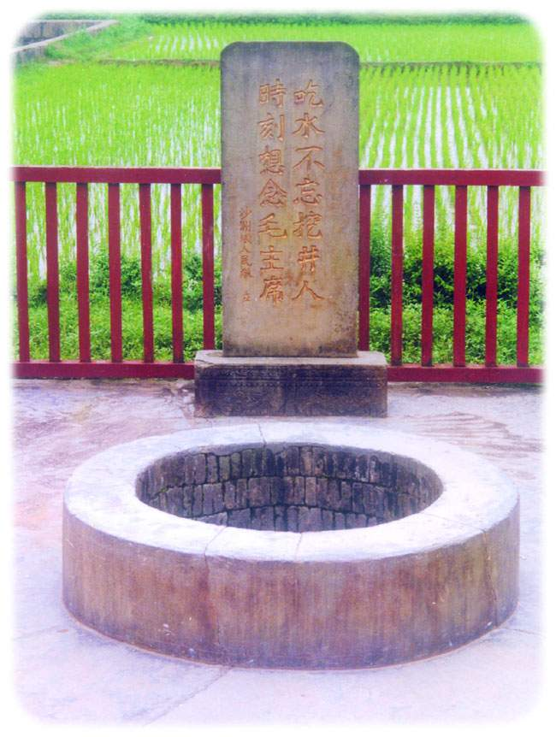
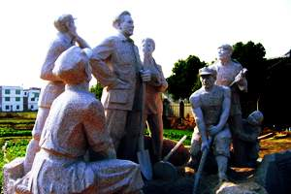
吃水不忘挖井人
苏教版一年级下册

Slide 2
初读课文
1、自由读课文 把不认识的字词画出来
2、标出自然段的序号
3、读了课文，你想提出哪些问题？

Slide 3
听老师介绍
1933年4月，毛主席随临时中央政府机关迁往瑞金城西的沙洲坝。一天，他遇见村民杨家兴从池塘挑水来，询问后了解，村民洗衣服、洗菜、刷马桶都在池塘。
沙洲坝是个荒沙地，常年干旱缺水。俗话说：沙洲坝，沙洲坝，三天不下雨，无水洗手帕。
毛主席带领战士和乡亲们挖了一口井。解放后，乡亲们在井边立了石碑用以纪念。

Slide 4
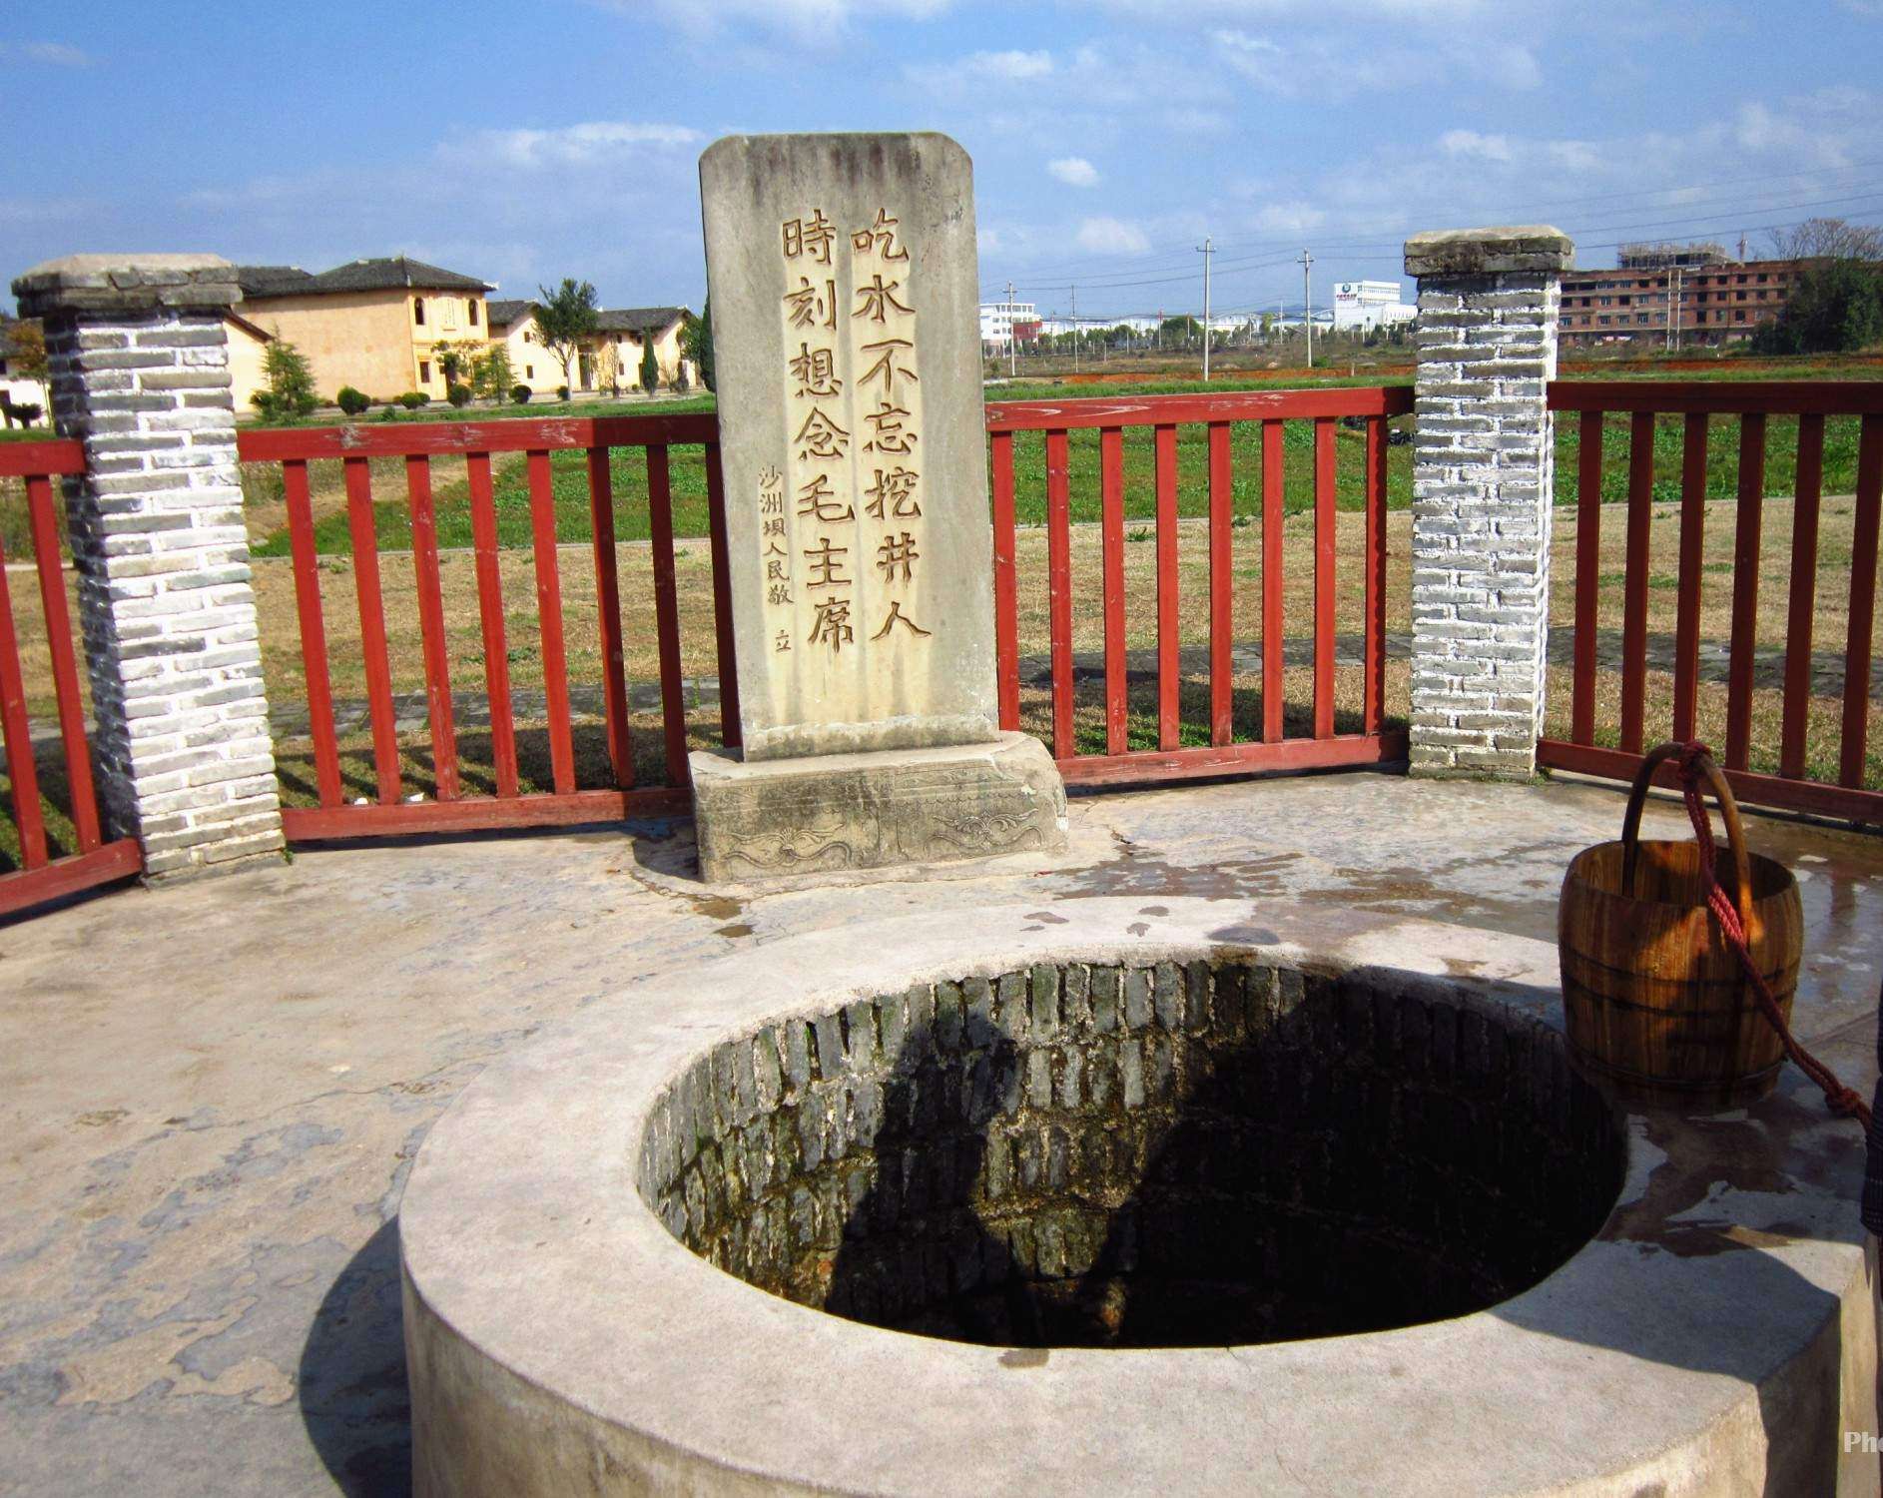
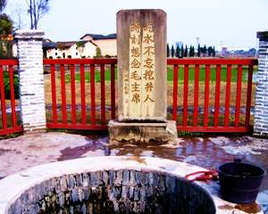
石碑上的文字也叫“碑文”，应先读右边再读左边。

Slide 5
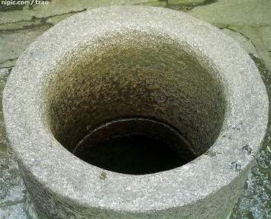
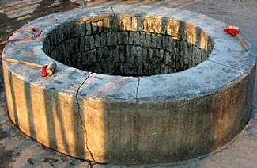
趣味语文
喝水：一般的口渴了，用“喝水”。
吃水：取用生活用水，而不仅仅指喝水。
井 一（ ）井
口
（ ）一口井（填写动词）
挖

Slide 6
chī wànɡ wā jǐnɡ
吃水不忘挖井人
忘
井

Slide 7
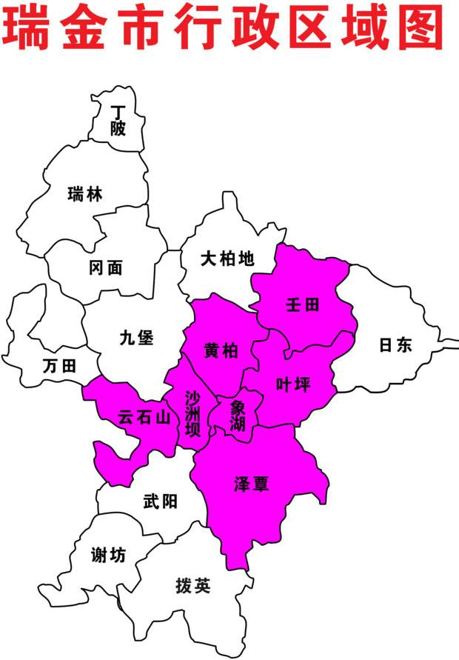
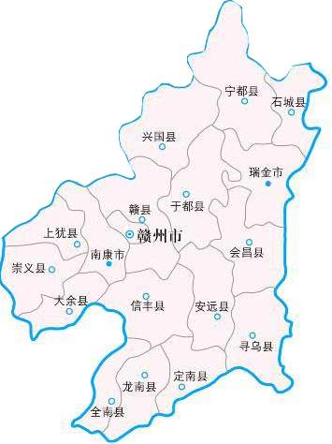
瑞金城外有个小村子叫沙洲坝。毛主席在江西领导革命的时候，就在那儿住过。
江西省
瑞金市
沙洲坝

Slide 8
中国
江西省
瑞金市
沙洲坝

Slide 9
ruì jīn zhōu bà
瑞金 沙洲坝
毛主席 领导 叫
zhǔ xí lǐnɡ dǎo jiào
金
叫
主

Slide 10
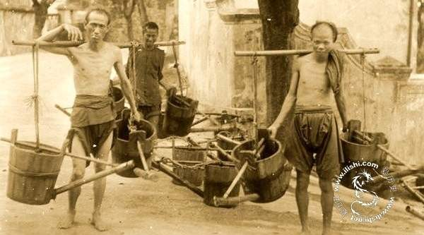
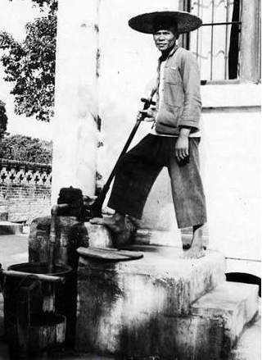
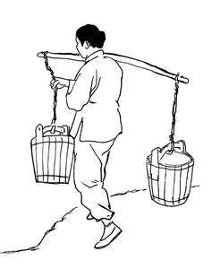
村子里没有井，吃水要到很远的地方去挑。

Slide 11
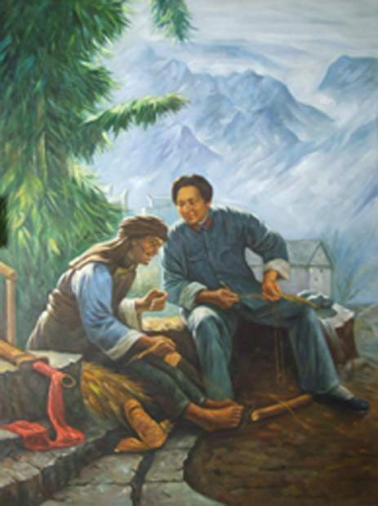
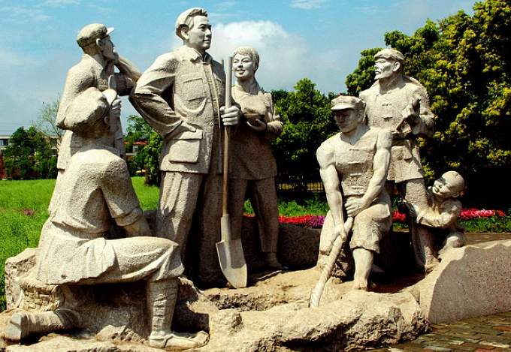
毛主席就带领战士和乡亲们挖了一口井。

Slide 12
hěn shì
很远 战士
乡 亲们
xiānɡ qīn
很
士
乡

Slide 13
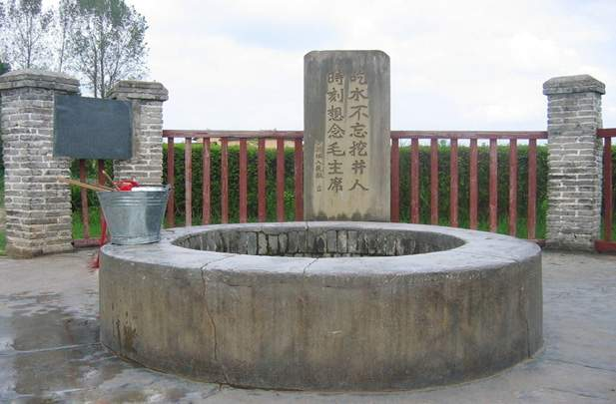
解放以后，乡亲们在井旁边立了一块石碑，上面刻着：吃水不忘挖井人，时刻想念毛主席。

Slide 14
jiě fànɡ yǐ hòu
解放 以后
以
后

Slide 15
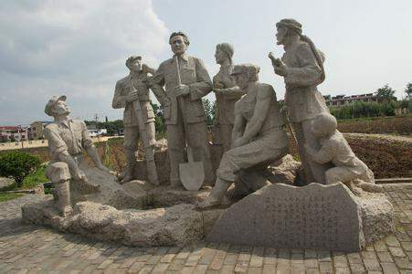
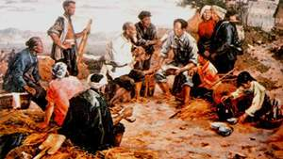
作为一位主席，每天要忙那么多的事，不但关心国家大事，连乡亲们平时的生活也那么关心，你觉得毛主席是一位什么样的人？
（ ）的毛主席

Slide 16
wànɡ jǐnɡ jīn jiào zhǔ hěn shì xiānɡ yǐ hòu
忘
井
金
叫
主
很
士
乡
以
后
不忘
忘记
淡忘
井水
井口
天井
金山
金色
千金
叫声
叫好
大叫
主人
主要
主机
公主
很远
很好
很多
士气
力士
女士
乡土
乡村
回乡
以为
以后
以前
先后
后天
后人

Slide 17
wànɡ wā jǐnɡ ruì jīn
不忘 挖井 瑞金城
叫 毛主席 很远
战士 乡亲们 以后
沙洲坝 领导
jiào zhǔ xí hěn
zhàn shì xiānɡ qin yǐ hòu
zhōu bà lǐnɡ dǎo

Slide 18
不忘 挖井 瑞金城
叫 毛主席 很远
战士 乡亲们 以后
沙洲坝 领导

Slide 19
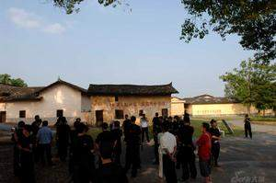
瑞金城外有个小村子叫沙洲坝。毛主席在江西领导革命的时候，就在那儿住过。
毛主席在江西领导革命的时候（1933年）
时间：
地点：
沙洲坝
人物：
毛主席

Slide 20
沙洲坝的人民生活上最大的困难是什么?
村子里没有井，吃水要到很远的地方去挑。
因为（ ），所以吃水要到（ ）。
村子里就没有井,乡亲们为什么不自己打井呢?

Slide 21
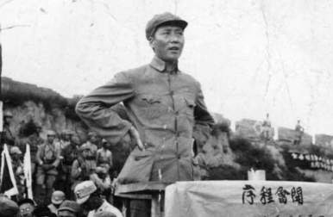
小链接
沙洲坝是个干旱缺水的 村庄，当时村民非常迷信， 认为挖井会破坏当地的风水， 没有村民敢擅自开挖。
1933年，毛主席召集全村的人，开了一次解决饮水困难的村民大会。在会上许多群众说：“这个地方不能挖井，挖井会受到报应，就是挖也不一定能挖出水来，这个地方是旱龙。”毛泽东听了，哈哈大笑地说：“迷信不可信，这井我来挖。”

Slide 22
毛主席就带领战士和乡亲们挖了一口井。
因为（ ），所以毛主席带领（ ）。
毛主席带着战士和乡亲一起挖井，有的人在（ ），有的人在（ ），还有的人在（ ），毛主席也在（ ），大家干得（ ）。

Slide 23
乡亲们用什么样的方法来纪念毛主席的呢？
解放以后，乡亲们在井旁边立了一块石碑，上面刻着：吃水不忘挖井人，时刻想念毛主席。
吃水不忘挖井人，时刻想念毛主席。
是什么意思？

Slide 24
字刻在石碑上，更是刻在乡亲们的心中。
“饮水思源”就是这个道理。在喝水的时候要想到这水出自哪里，什么时候都不能忘记给我们生活带来帮助的人，我们现在能坐在整洁明亮的教室里快乐的学习，生活，最应该感谢的人是谁呢？

Slide 25
红军长征后，国民党反动派几次派人填埋水井。沙洲坝的村民奋起反抗保住了水井。解放后，村民们维修了水井，并取名为“红井”，在井边立碑纪念。

Slide 27
江西瑞金沙洲坝是一个干旱缺水的村庄，1933年9月的一天，毛泽东带领几个红军战士在村前几十米的地方进行了水源的勘探，并破土动工，群众见毛主席亲自开挖水井，也带着工具一起动手，在挖到5米深的地方，一股泉水喷涌而起，井挖好了。此后，其它沙洲坝村的村民也纷纷开挖水井，吃水问题终于解决了。1950年，瑞金人民维修了这口井并取名为“红井”，同时，在井旁立了一块木牌，写着 “吃水不忘挖井人，时刻想念毛主席”，以示沙洲坝人民对毛主席的怀念和感激之情，后又将木牌改为石碑。

